Slide 1
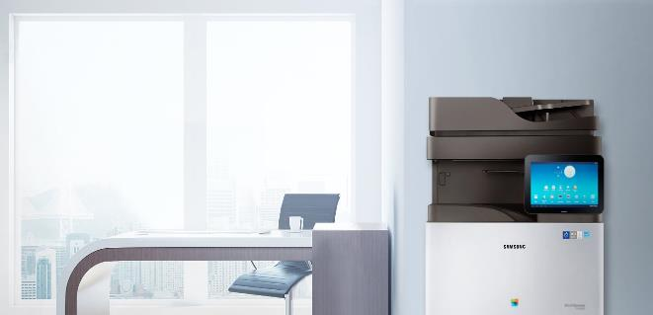
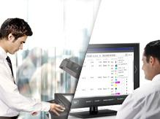
A4리필러 서비스 제안서
2020

Slide 2
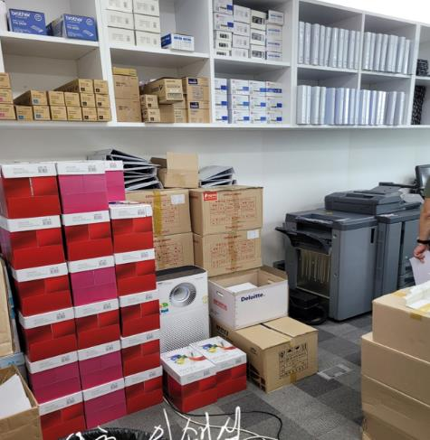
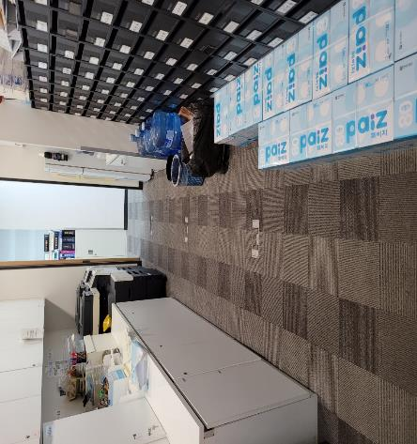
A4-리필러 서비스 및 장점
사무환경, 무엇이 문제인가?
현재 대부분의 사무실 환경은 어떠한가?
A사의 복사실 환경
B사의 복사실 환경

Slide 3




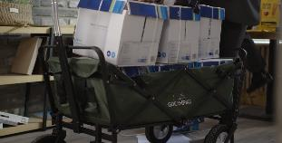


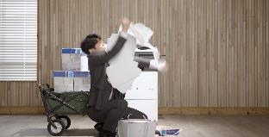

A4-리필러 서비스 및 장점
사무환경, 무엇이 문제인가?
김대리의 사무실 일상은 어떠한가?

Slide 4
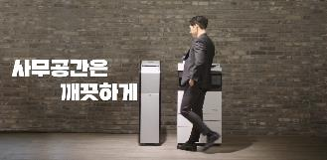
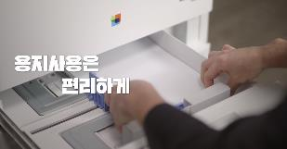

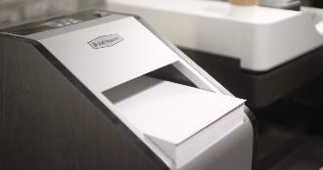
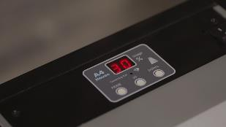


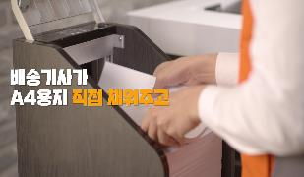
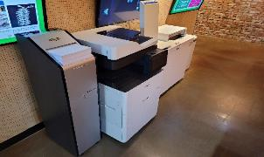
A4-리필러 서비스 및 장점
A4-리필러를 사용한다면? 사무환경 이렇게 개선됩니다.

Slide 5
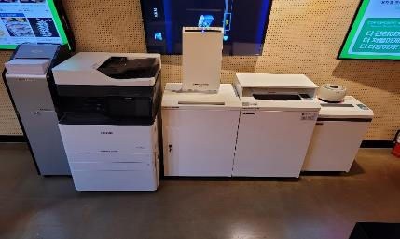
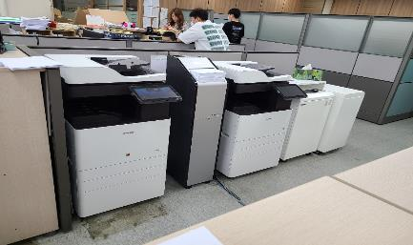
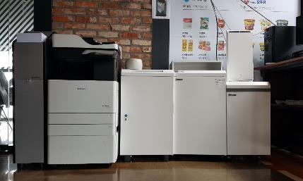

A4-리필러 서비스 및 장점
A4-리필러를 사용한다면? 사무환경 이렇게 개선됩니다.
D사의 사무실 환경
C사의 사무실 환경
H사의 사무실 환경
D사의 사무실 환경

Slide 6


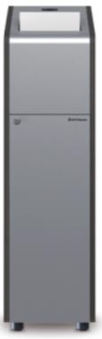

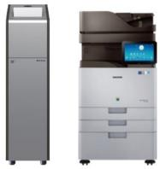
A4-리필러 서비스 및 장점
A4-리필러를 왜 사용하여야 하는가?
A4용지 자동 관리 시스템
A4-Refiller
• 현행보다 경제성 및 생산성 향상
• 업무 효율화 및 핵심 업무 집중 향상
• A4용지 8,500매(3.7박스) 적재
• 7,500매(3박스) 단위 자동주문/배송/공급
• 모바일 및 IoT 기술 활용 자동주문
• 자동채움 서비스 제공
• 용지사용량 자동체크
• 6개 특허출원 중
• 산재예방 ( 중량물 운산시 발생되는
각종 부상, 포장 해체 시 부상 등 )
• 벤처나라 우수상품 등록 중

Slide 7
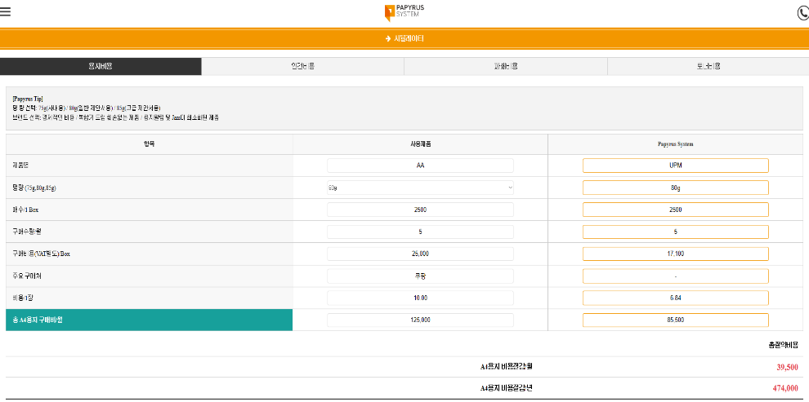
A4-리필러 서비스 및 장점
A4-리필러의 비용 절감 효과는?
A4용지 비용 절감

Slide 8
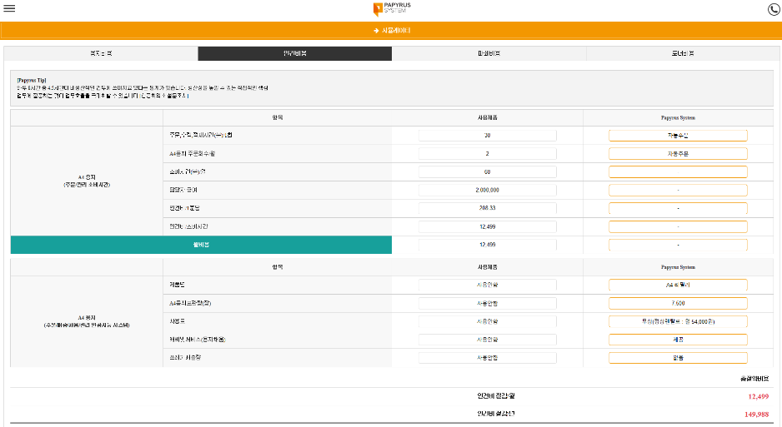
A4-리필러 서비스 및 장점
A4-리필러의 비용 절감 효과는?
A4용지 주문/관리에 의한 인건비 절감

Slide 9
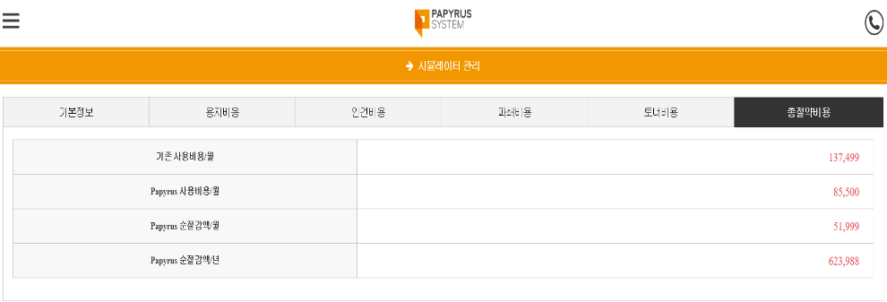
A4-리필러 서비스 및 장점
A4-리필러의 비용 절감 효과는?
A4리필러와 A4용지에 의한 총 절약 비용

